Slide 1
ประวัติละครตะวันตก: ยุคโบราณ - ยุคกรีก
โดย ผู้ช่วยศาสตราจารย์ ดร. ชุติมา มณีวัฒนา

Slide 2
ประวัติละครตะวันตก
Primitive Drama / Prehistoric Drama (ละครสมัยดึกดำบรรพ์ / ละครก่อนประวัติศาสตร์)
Historic Drama (ละครในประวัติศาสตร์)

Slide 3
Primitive Drama
ยุคหิน (stone age)
ยุคหินเก่า (Old Stone Age)
ยุคหินใหม่ (New Stone Age)
ละครสมัยอียิปต์ (Egyptian Drama)

Slide 4
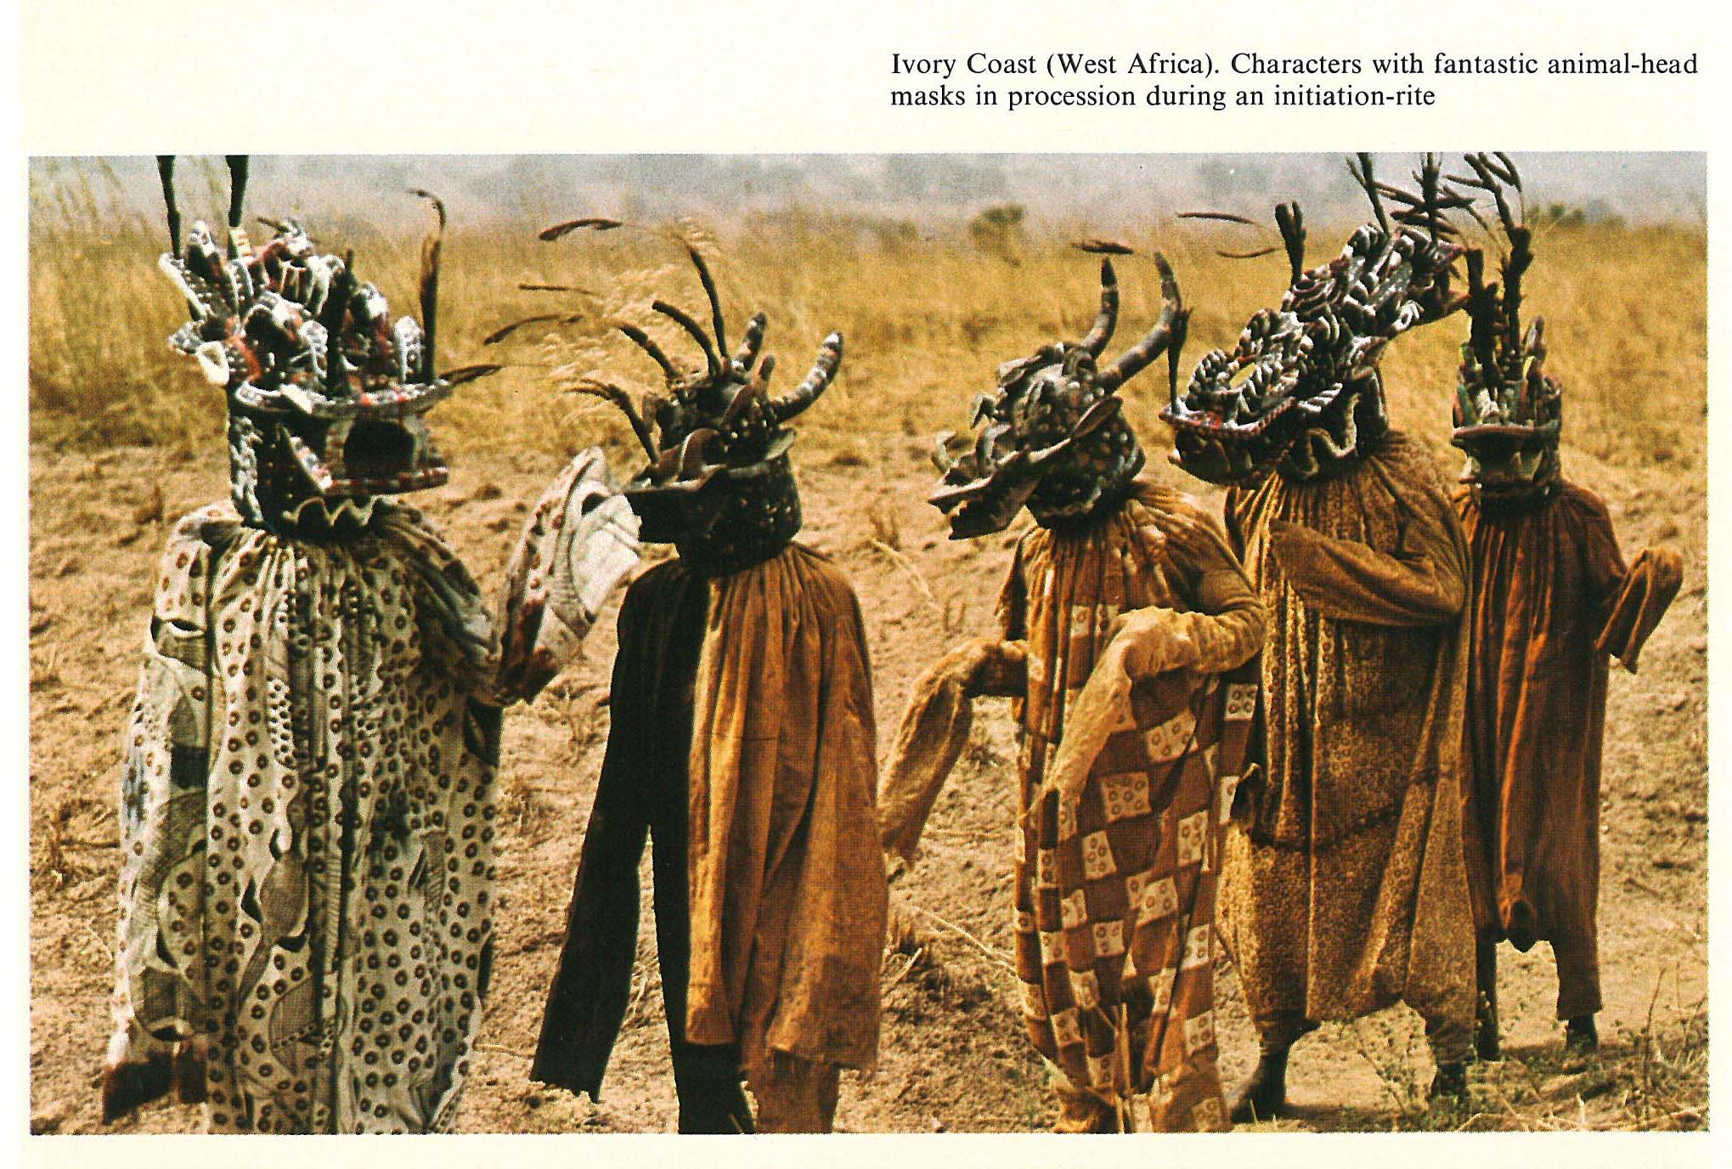

Slide 5
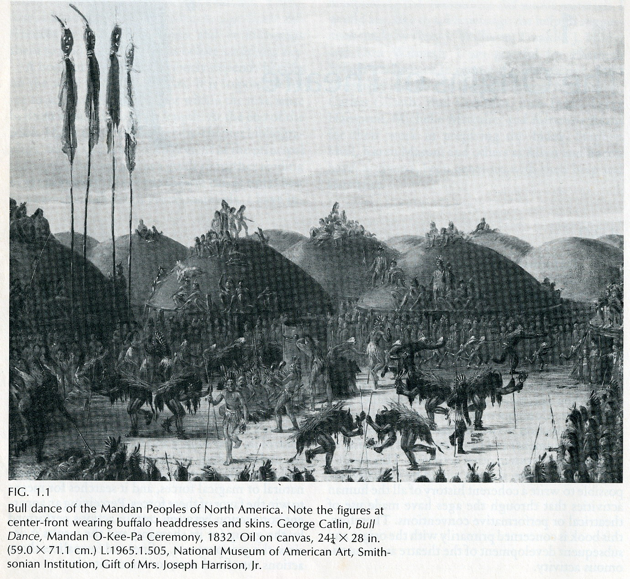

Slide 6
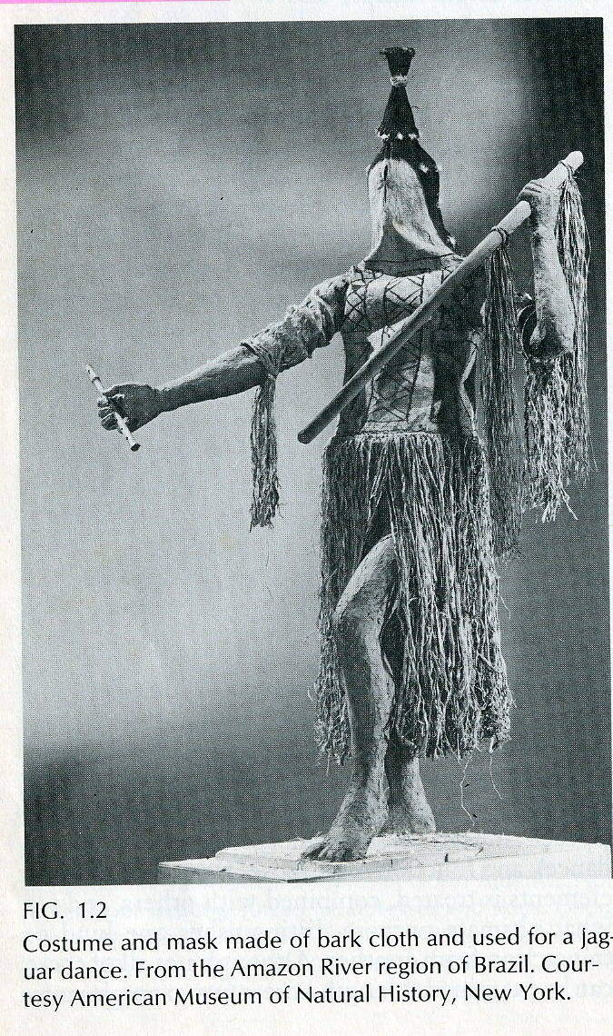
Primitive Drama

Slide 7
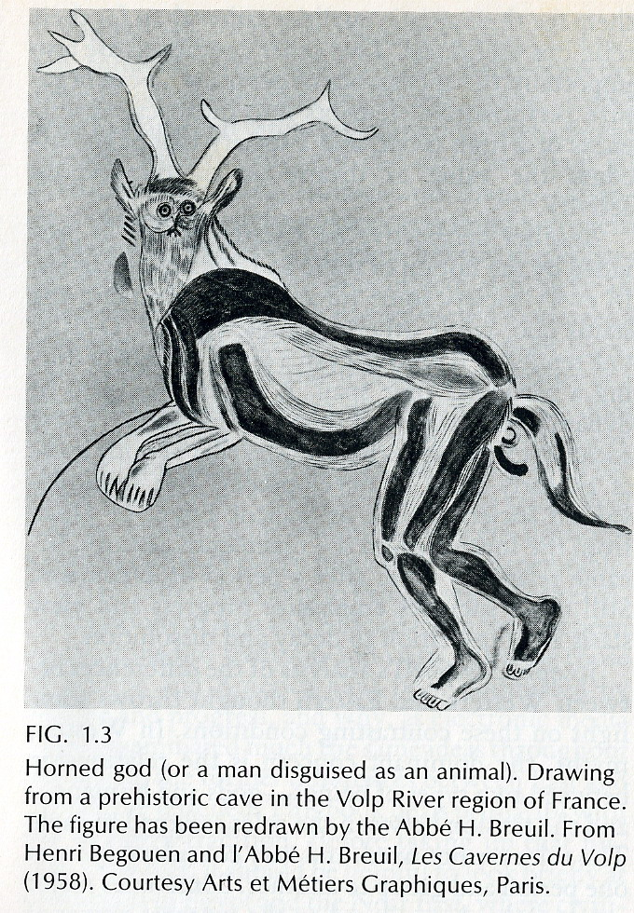

Slide 8
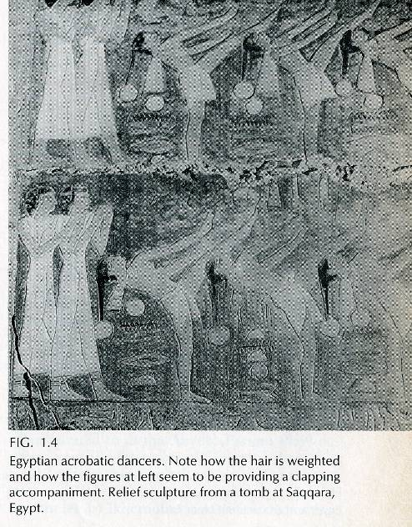
Egyptian Drama

Slide 9
Greek Drama (ละครกรีก) (600 ปี BC)
Dionysus – เทพแห่งการละคร
City Dionysia - เทศกาลบวงสรวงเทพแห่งเหล้าองุ่น
Dithyramb – เพลงบวงสรวง
Improvisation - ด้นสด
Chorus – กลุ่มนักร้อง / นักเต้นระบำ
Satyr – การแต่งกายของนักร้อง เป็นรูปครึ่งคนครึ่งแพะ หรือตัวแซเทอร์ ซึ่งเป็นผู้ติดตามเทพไดโอไนซุส
Thespis นักแสดงคนแรกที่มีบทเจรจาโต้ตอบกับ chorus (Thespians แปลว่า นักแสดง)

Slide 10
Dionysus – เทพแห่งการละคร

Slide 11
City Dionysia - เทศกาลบวงสรวงเทพแห่งเหล้าองุ่น

Slide 12
Dithyramb – เพลงบวงสรวง

Slide 13
Chorus – กลุ่มนักร้อง / นักเต้นระบำ

Slide 14
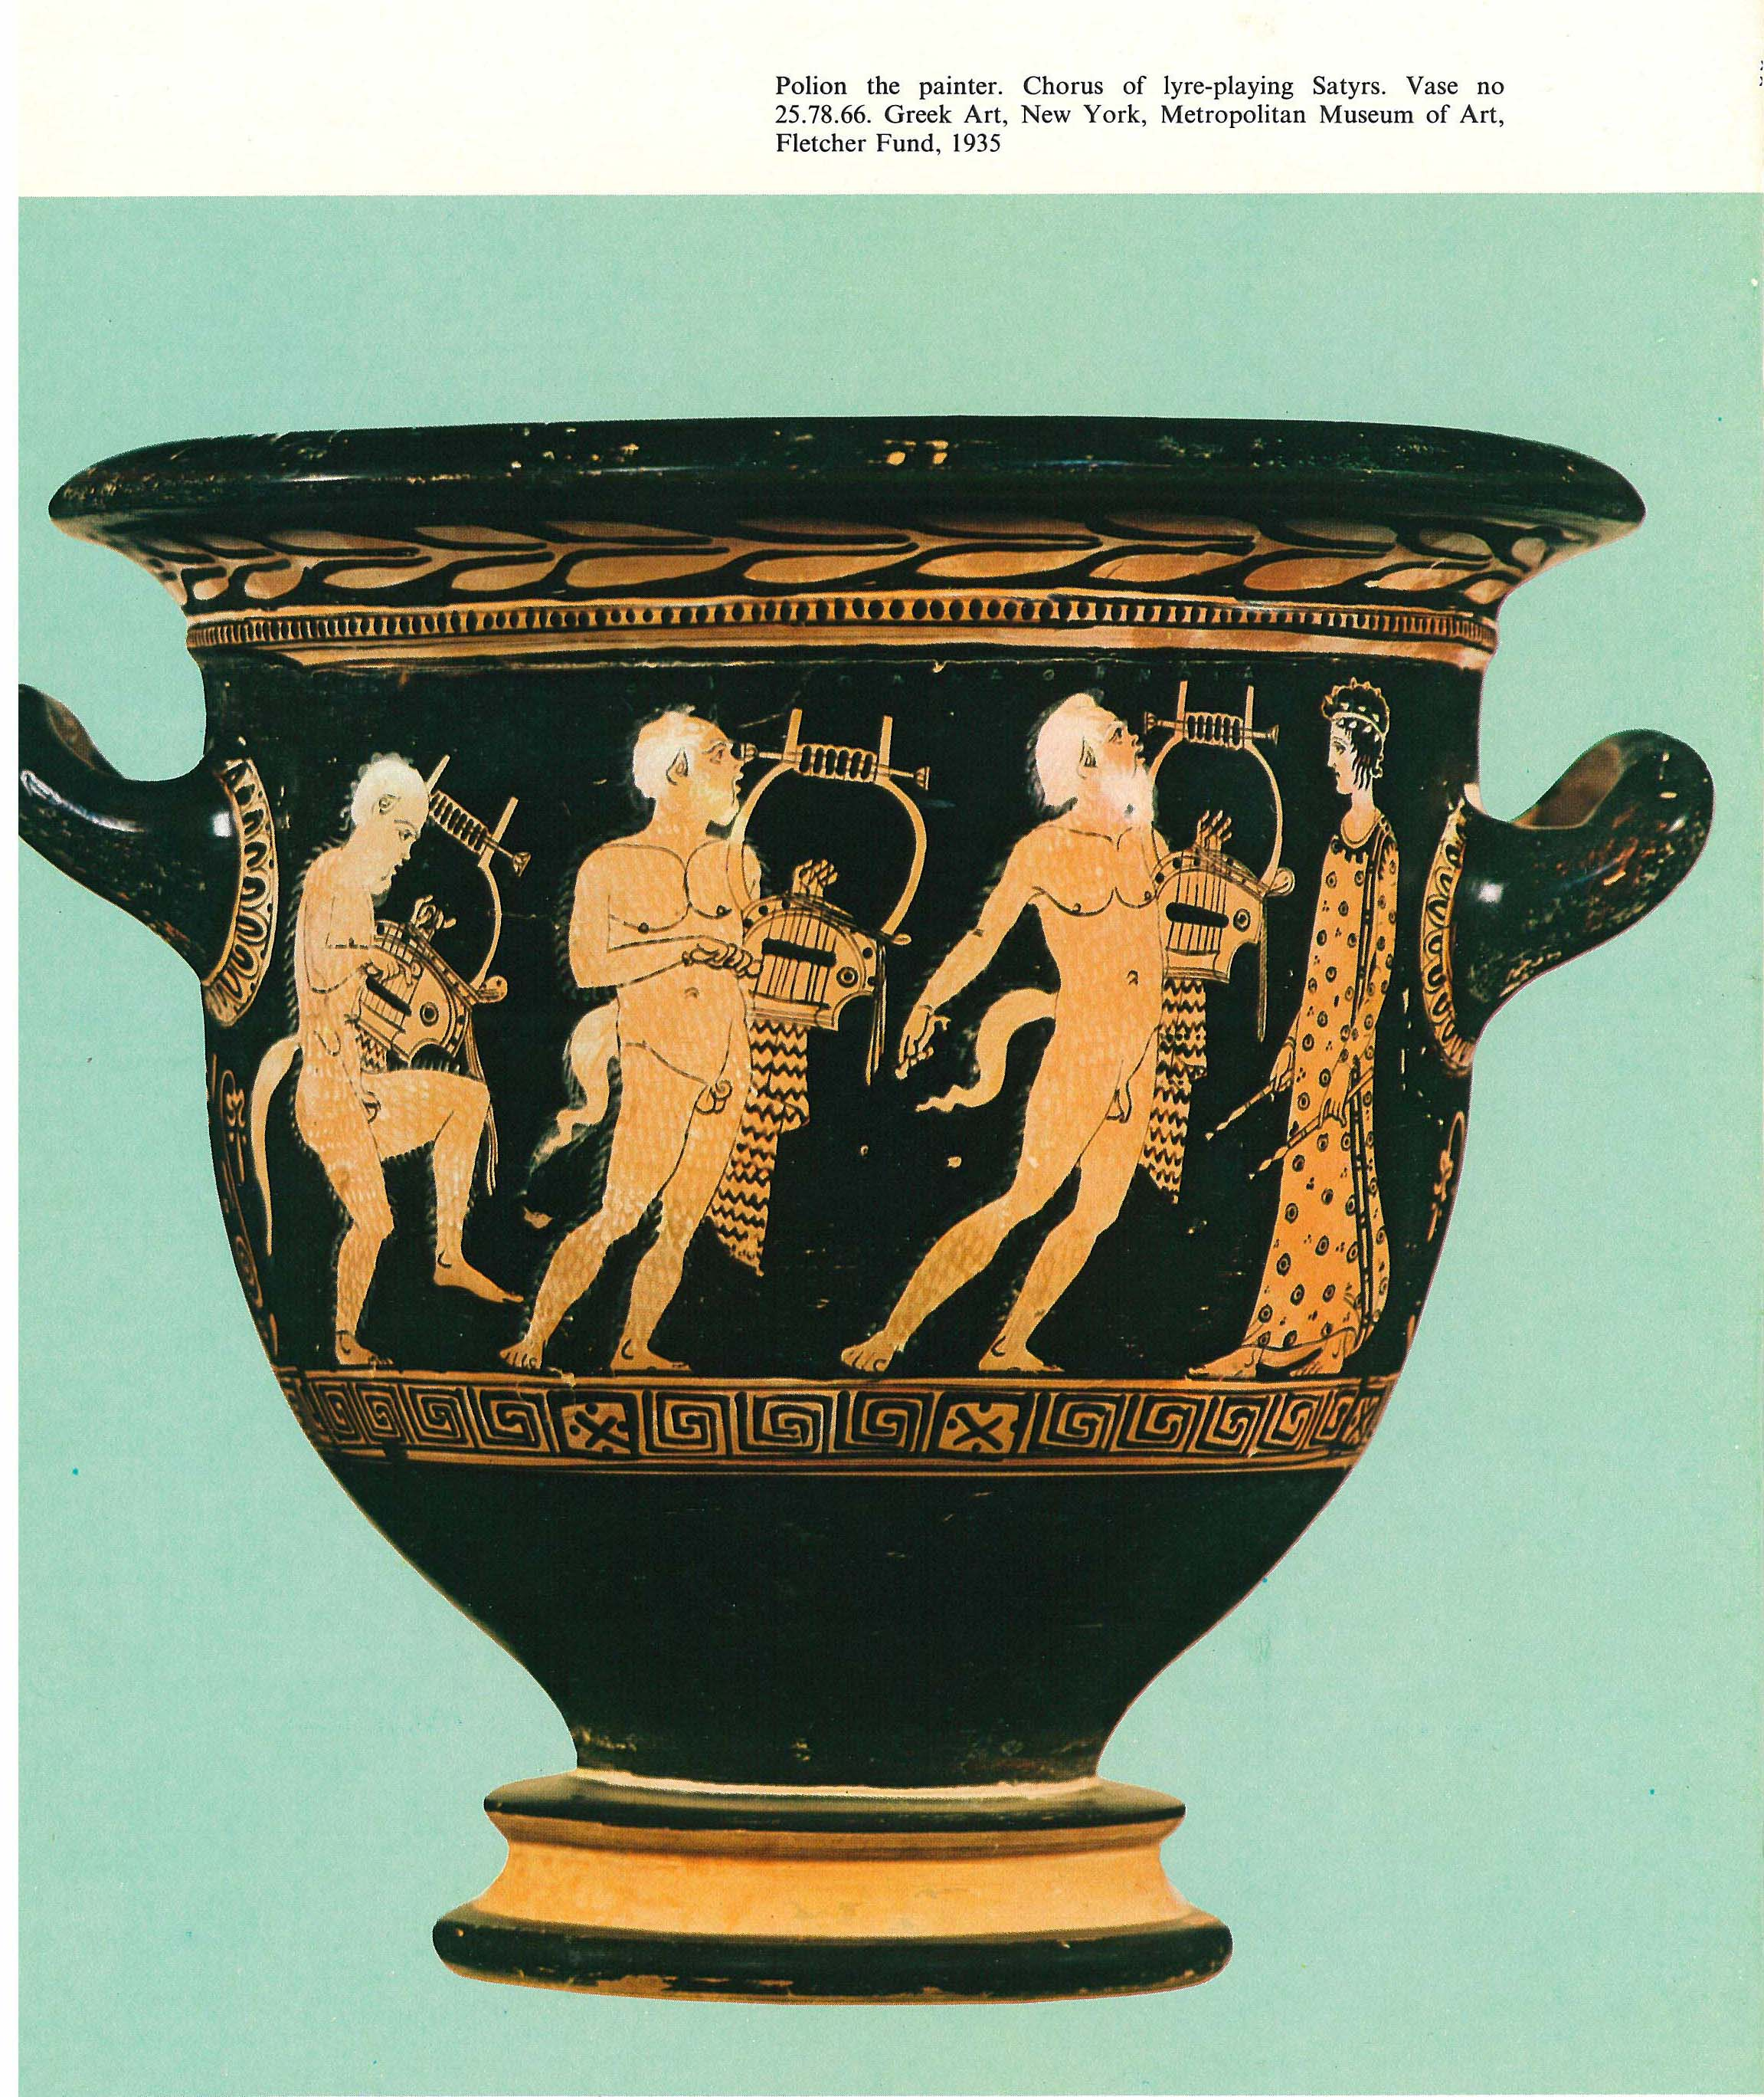
Satyr – การแต่งกายของนักร้อง เป็นรูปครึ่งคนครึ่งแพะ หรือตัวแซเทอร์ ซึ่งเป็นผู้ติดตามเทพไดโอไนซุส

Slide 15
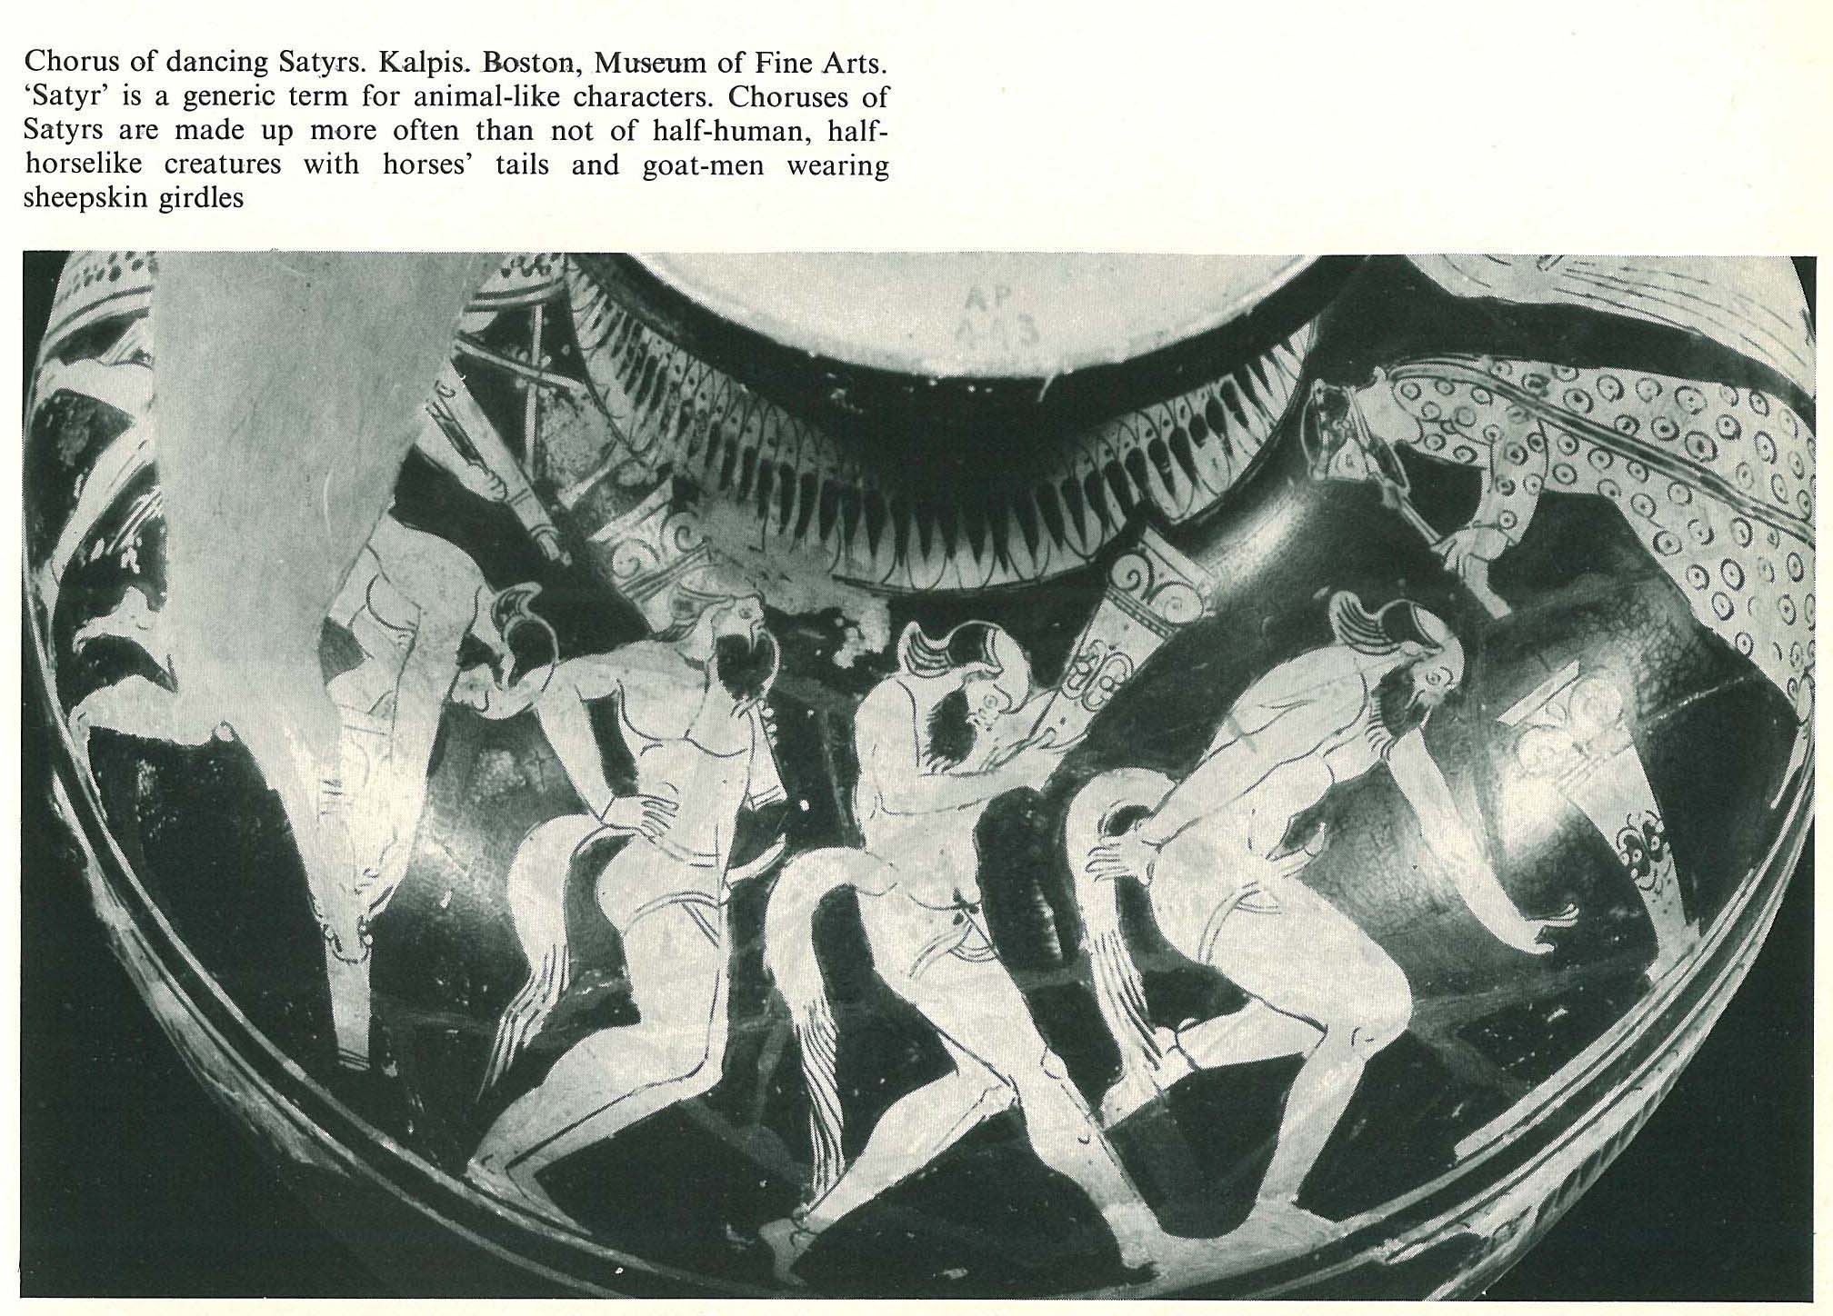
Satyr

Slide 16
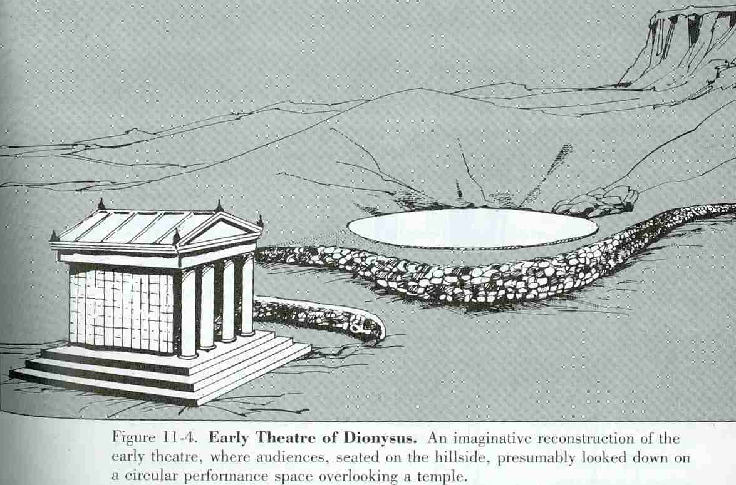
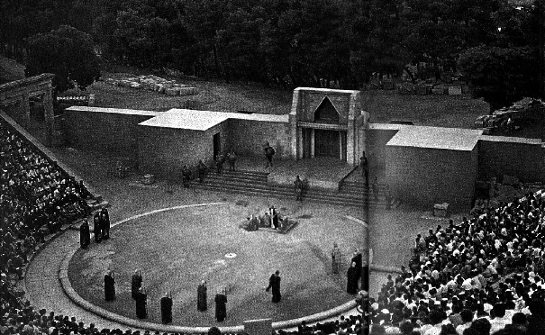
การจัดการแสดงละครสมัยกรีก
มีความสำคัญมาก ได้รับการยกย่องว่าเป็นพิธีกรรมที่สำคัญ
มีการจัดประกวดละคร 3 เรื่อง เรียกว่า Trilogy ในเทศกาล City Dionysia

Slide 17
ประเภทของละครกรีก
Tragedy - ละครโศกนาฏกรรม
Comedy - ละครสุขนาฏกรรม
Satyr Play - ละครตลกสั้นๆ ล้อเลียนเทวตำนานของกรีก

Slide 18
Tragedy (ละครโศกนาฏกรรม)
เรื่องเครียด จบลงอย่างเศร้าโศก
นำเสนอความหายนะของตัวละครเอก (Tragic Hero)
ซึ่งเป็นผู้มีความสูงส่งด้านฐานะและลักษณะนิสัย
แต่มีข้อบกพร่องบางประการ
เมื่อคนดูแล้วจะเกิดความสงสารและกลัวในชะตากรรมที่ตัวละครได้รับ
สุดท้ายก็ได้ชำระล้างจิตใจให้บริสุทธิ์ (catharsis)
นำมาซึ่งความหายนะของเขา
ทำให้คนดูเกิดความสงสารและกลัว
เข้าใจในความไม่แน่นอนของชีวิต

Slide 19
ลักษณะของละคร tragedy กรีก
แสดงความทุกข์ และความหายนะของตัวละครเอก
ตัวละครเอกจะมี tragic greatness & tragic flaw
เมื่อดูแล้วจะเกิด
involvement
identification
pity & fear
เมื่อพิจารณาหาสาเหตุของความหายนะของตัวละครเอกแล้ว จะเกิด
Enlightenment / Exaltation
Catharsis

Slide 20
เนื้อเรื่องของละคร tragedy
Tragedy มาจากคำว่า tragos (แพะ) + Ode (เพลง)
มาจากเทวตำนาน Mythology -- เนื้อเรื่องมาจาก มหากาพย์ของ Homer
Iliad
Odyssey
มาจากประวัติศาสตร์ History -- e.g. The Persians
แม้ที่มาจะมีน้อย แต่มี Interpretation ใหม่

Slide 21
โครงสร้างของละคร tragedy
1. โพรลอก (Prologue) การให้ข้อมูลเกี่ยวกับเหตุการณ์ที่เกิดขึ้นก่อนหน้าเรื่องราวในละคร หรือก่อนที่คอรัสจะปรากฏตัว
2. พาราดอส (Parados) เป็นการปรากฏตัวของคอรัสเพื่อปูพื้นเรื่อง และเตรียมอารมณ์ผู้ชม
3. เอพิโสดส์ (Episodes) การแสดงฉากย่อยๆ ซึ่งถูกแบ่งโดยบทเพลงของคอรัส
4. สตัสซิมา (Stasima) คือบทเพลงของคอรัสที่แบ่งเอพิโสดส์ออกจากกัน
5. เอ็กโซดอส (Exodos) คือฉากสรุป ต่อจากบทเพลงสุดท้ายของคลอรัสตัวละครและคอรัสจะเข้าฉากไป

Slide 22
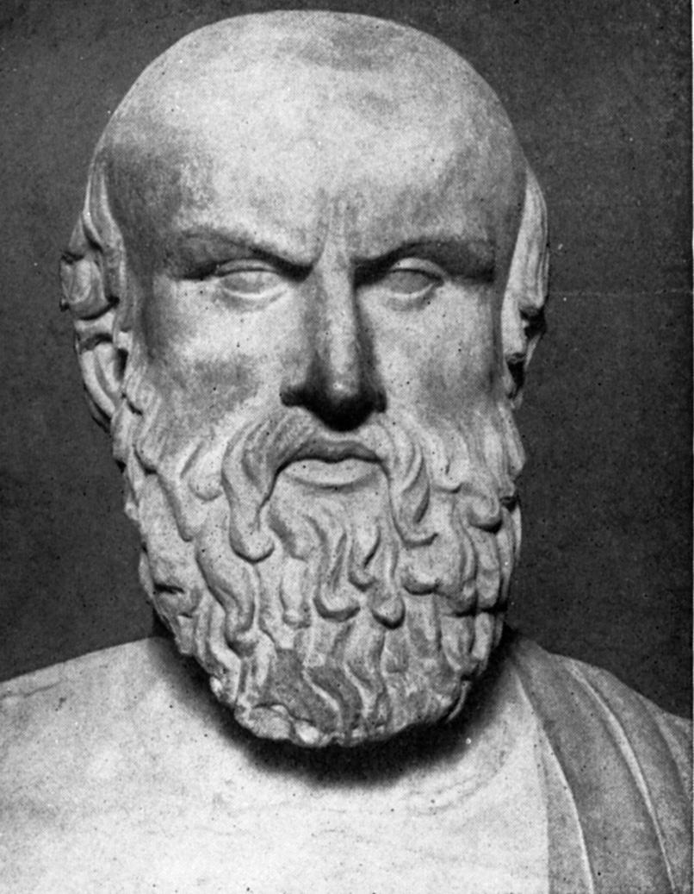
นักเขียน Tragedy ของกรีก
1. เอสคิลุส (Aeschylus) 525 - 456 BC
ละครของเขาเริ่มมีนักแสดงคนที่ 2
(ตัวละครเริ่มมีความ สำคัญมากกว่าคอรัส)
บทละครยังเน้นอำนาจของพระเจ้า เชื่อว่าการเชื่อฟังบูชาพระเจ้าจะนำไปสู่ชีวิตที่ดี
บทละครเด่น ได้แก่ The Persians* , Agamenon

Slide 23
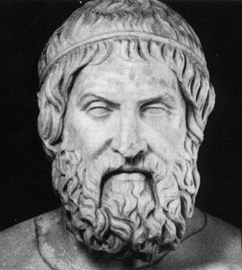
นักเขียน Tragedy ของกรีก
2. โซโฟคลีส (Sophocles) 497 - 405 BC
ละครของเขาเริ่มมีนักแสดงคนที่ 3
มุ่งเน้นความยิ่งใหญ่ของตัวมนุษย์ภายใต้ชะตากรรมของพระเจ้า
อริสโตเติ้ลยกย่องบทละครของเขามากที่สุด ในด้าน ตัวละคร และโครงสร้างเรื่องที่ดำเนินอย่างเข้มข้น ไปสู่จุดสุดยอด
บทละครเด่น Oedipus Rex , Antigony , Elextra

Slide 24
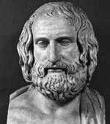
นักเขียน Tragedy ของกรีก
3. ยูริพิดิส (Euripedes)
ลดความสำคัญของคอรัสลง และเน้นตัวละครมากขึ้น
อริสโตเติลยกย่องละครของเขาว่า เขียนได้เศร้าที่สุด และสมัยใหม่ที่สุด
เน้นความขัดแย้งภายในจิตใจ และจิตวิเคราะห์ (มี inner conflict, มีเหตุผลของการกระทำ)
ชอบเขียนละครขึ้นเพื่อวิพากษ์วิจารณ์สังคม และโจมตีเทพเจ้า
นำเนื้อเรื่องมาจากเทวตำนาน แต่ใช้ภาษาชาวบ้าน
บทละครเด่น Medea , Trojan Women (ตัวเอกมักเป็นหญิง)

Slide 25
ละคร Comedy
Comedy มาจากคำว่า Comus (ตลก) + Ode (เพลง)
เกิดจากพิธีเฉลิมฉลองเทพเจ้า Dionysus เช่นเดียวกับ tragedy
มีลักษณะตรงข้ามกับ tragedy เนื่องจากนำความบกพร่องของมนุษย์มานำเสนอ
เรื่องราวมักนำมาจากเรื่องใกล้ตัวที่เกิดขึ้นในสมัยนั้น เช่น เรื่องการเมือง, เรื่องสงครามและสันติภาพ , ทัศนะเกี่ยวกับศิลปะ หรือการโจมตีและเสียดสีคนสำคัญสมัยนั้น
การแสดงใช้ลีลาเกินจริง

Slide 26
รูปแบบของละคร Comedy กรีก
1. Comedy เก่า คือละครคอเมดีช่วงแรกสุด ซึ่งมีโครงสร้างดังนี้
1) โพรลอก (Prologue) เป็นการสร้างอารมณ์ให้ผู้ชม และเสนอความคิด “Happy Idea”
2) พาราดอส (Parados) เป็นการปรากฏตัวของคอรัส
3) อากอน (Agon) การถกเถียงกันของ Happy Idea และจบลงด้วยฝ่ายใดผ่ายหนึ่งชนะ
4) พาราเบสิส (Parabasis) คอรัสพูดถึงความคิดของผู้เขียนกับผู้ชม
5) เอพิโสดส์ (Episode) ฉากย่อยๆ ที่แสดงผลของ Happy Idea
6) โคมอส (Komos) การลงเอยกันของตัวละคร และมีการเลี้ยงฉลอง

Slide 27
รูปแบบของละคร Comedy กรีก
2. Comedy กลาง (400 BC) โครงสร้างจะเปลี่ยนไปจาก Comedy เก่า ดังนี้
1) ลดความสำคัญของคอรัสลง
2) ตัดส่วน พาราเบสิส ออก
3) โครงเรื่องเน้นถึงสถานการณ์ต่างๆ เช่น ในร้านอาหาร , สถานการณ์เรื่องเพศ
4) มีความสมจริงมากขึ้น ใช้ภาษาในชีวิตประจำวัน
5) อาจมีการล้อเลียนตำนานต่างๆ

Slide 28
รูปแบบของละคร Comedy กรีก
3. Comedy ใหม่ (323 BC เป็นต้นมา)
ยุคนี้กรีกถูกเรียกว่า ยุคเฮเลนนิสติค (Hellenistic)
Comedy ถูกเรียกเป็นชื่อเฉพาะว่า คอเมดี ออฟ แมนเนอร์ส (Comedy of Manners) ซึ่งมีลักษณะดังนี้ :-
เสียดสีมารยาท สมบัติผู้ดีของสังคมชั้นสูง
ความสนุกเกิดจาก วิธีการที่ตัวละครพยายามหลีกเลี่ยงกฎเกณฑ์ของสังคม
โครงเรื่องมักเกี่ยวกับคู่รักที่ยุ่งยาก มักจะหักมุมจบ อย่างมีความสุข
โครงสร้าง เริ่มต้นด้วยโพรลอก ตามด้วย 5 เอพิโสดส์ โดยมีคอรัสร้องรำสลับฉากเท่านั้น

Slide 29
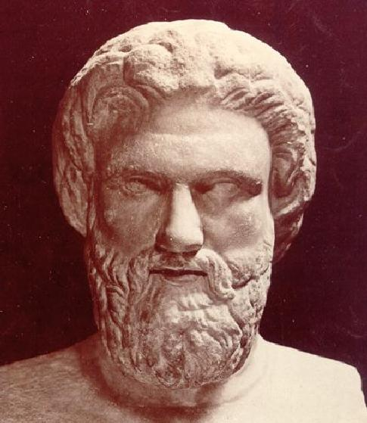
นักเขียน Comedy ของกรีก
1. อริสโตฟานิส (Aristophanes) 446 - 385 BC
เป็นนักแต่ง comedy ยุคเก่าที่ยิ่งใหญ่ที่สุด
อยู่ในช่วง comedy กลางด้วย
นำเสนอตัวละครที่เป็นตัวแทนของมนุษย์ที่บกพร่อง (คนไม่ดี)
ชอบเขียนเรื่องราวล้อเลียนบุคคลสำคัญ เช่น นักปราชญ์ นัการเมือง
บทละครเด่น ได้แก่ Lysistrata , The Frogs , The Clouds

Slide 30
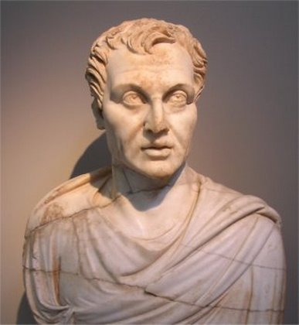
นักเขียน Comedy ของกรีก
1. มีนานเดอร์ (Manander) 342 - 291 BC
ได้รับยกย่องเป็นบิดาของ comedy ใหม่
เขียนถึงชีวิตของคนชั้นกลาง เรื่องราวภายในบ้าน ชีวิตประจำวัน ซึ่งสะท้อนภาพสังคมสมัยนั้นได้ดี
มีนานเดอร์ มีอิทธิพลต่องานเขียนของนักเขียน comedy สมัยโรมันผู้โด่งดัง คือ เพลาตัส Plautus (ตัวละครเป็น Stock Character)

Slide 31
นักเขียน Comedy ของกรีก
1. มีนานเดอร์ (Manander) 342 - 291 BC
ได้รับยกย่องเป็นบิดาของ comedy ใหม่
เขียนถึงชีวิตของคนชั้นกลาง เรื่องราวภายในบ้าน ชีวิตประจำวัน ซึ่งสะท้อนภาพสังคมสมัยนั้นได้ดี
มีนานเดอร์ มีอิทธิพลต่องานเขียนของนักเขียน comedy สมัยโรมันผู้โด่งดัง คือ เพลาตัส Plautus (ตัวละครเป็น Stock Character)

Slide 32
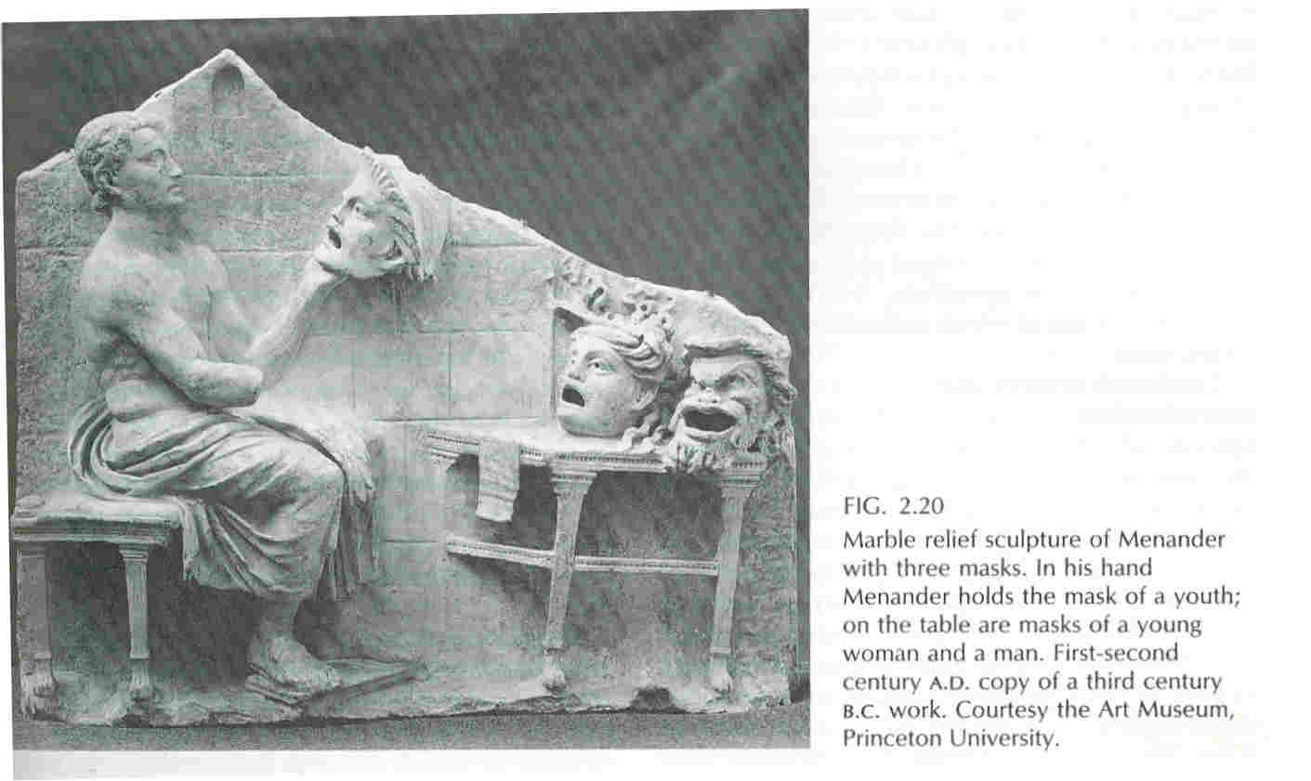

Slide 33
Satyr Play
ใช้แสดงปิดท้ายการประกวดละคร trilogy - เพื่อให้ผู้ชมผ่อนคลาย
เป็นเรื่องราวเบ็ดเตล็ด ตลกล้อเลียนเทพกรีกตามตำนาน
คอรัสจะแต่งตัวเป็นแซเทอร์หรือครึ่งคนครึ่งแพะในการแสดง

Slide 34
ระเบียบแบบแผนและการแสดงละครกรีก
แสดงแบบเกินจริง / ผิดธรรมชาติ (stylization)
มีคอรัสเล่าเรื่อง มีนักแสดงเพียง 3 คน เล่นได้หลายบทบาท
ไม่มีการใช้ม่านเปิด - ปิด การแสดง
แสดงตอนกลางวันในที่โล่งแจ้ง / ไม่มีการใช้ไฟประกอบ
ไม่มีฉากหวาดเสียว หรือทารุณบนเวที

Slide 36
ระเบียบแบบแผนและการแสดงละครกรีก
ละครจำคำนึงถึง Three Unity
Unity of Action
Unity of Time
Unity of Place

Slide 37
อุปกรณ์ในการแสดงละครกรีก
1. หน้ากาก แกะสลักจากไม้ มีขนาดใหญ่มาก คลุมหน้าทั้งหมด
ทำไมต้องมีหน้ากาก???
แสดงอารมณ์พื้นฐานของตัวละคร
ใช้เปลี่ยน character
ทำหน้าที่ไมโครโฟน
แบ่งฐานะทางสังคมของตัวละคร

Slide 38
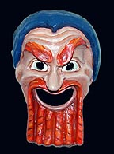
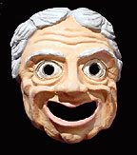
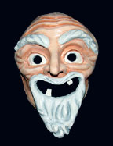
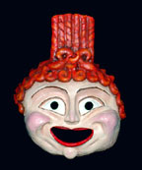
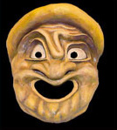
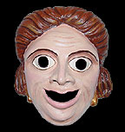
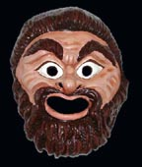
หน้ากากตัวละคร comedy กรีก

Slide 39
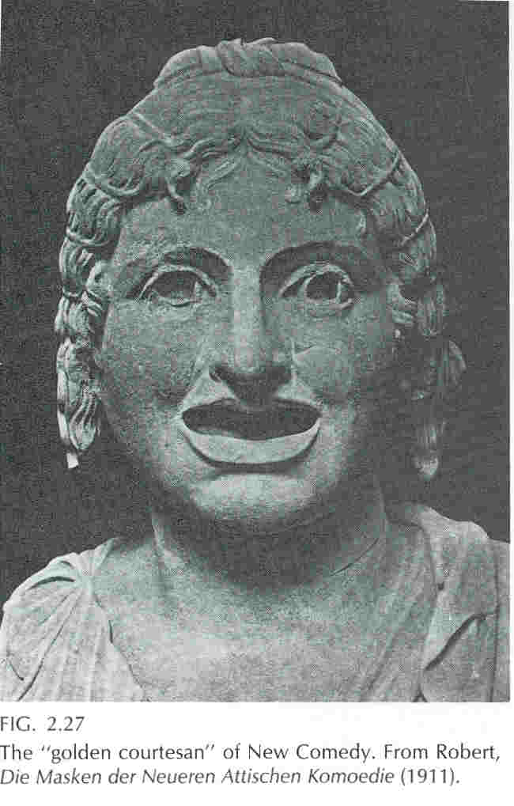
หน้ากากตัวละคร comedy กรีก

Slide 40
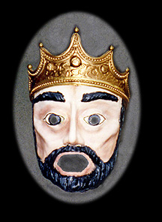
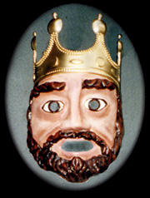
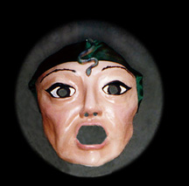
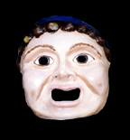
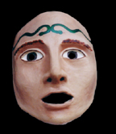
หน้ากากตัวละคร tragedy กรีก

Slide 42
อุปกรณ์ในการแสดงละครกรีก
2. เสื้อผ้า
Chiton - เสื้อคลุมยาวกรอมเท้า ขนาดใหญ่ มีเสริมไหล่
Cothurnus - รองเท้าสูงทั้งพื้นทั้งส้น มีลวดลายตาม character
onkos - เครื่องประดับศีรษะ แสดงฐานะของตัวละคร

Slide 43
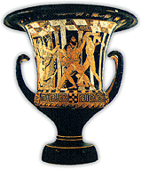
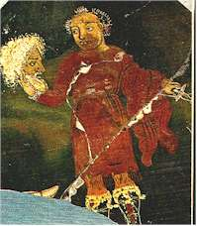
การแต่งกายของละครกรีก

Slide 44
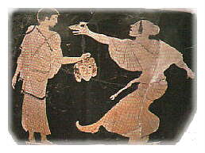
การแต่งกายของละครกรีก

Slide 45
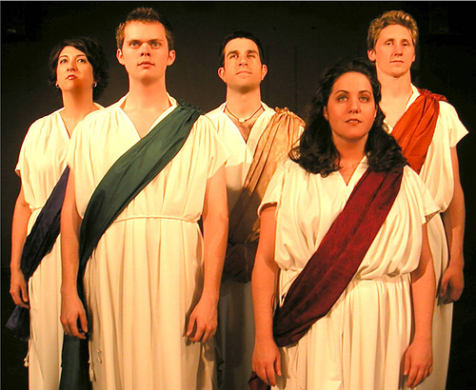

Slide 46
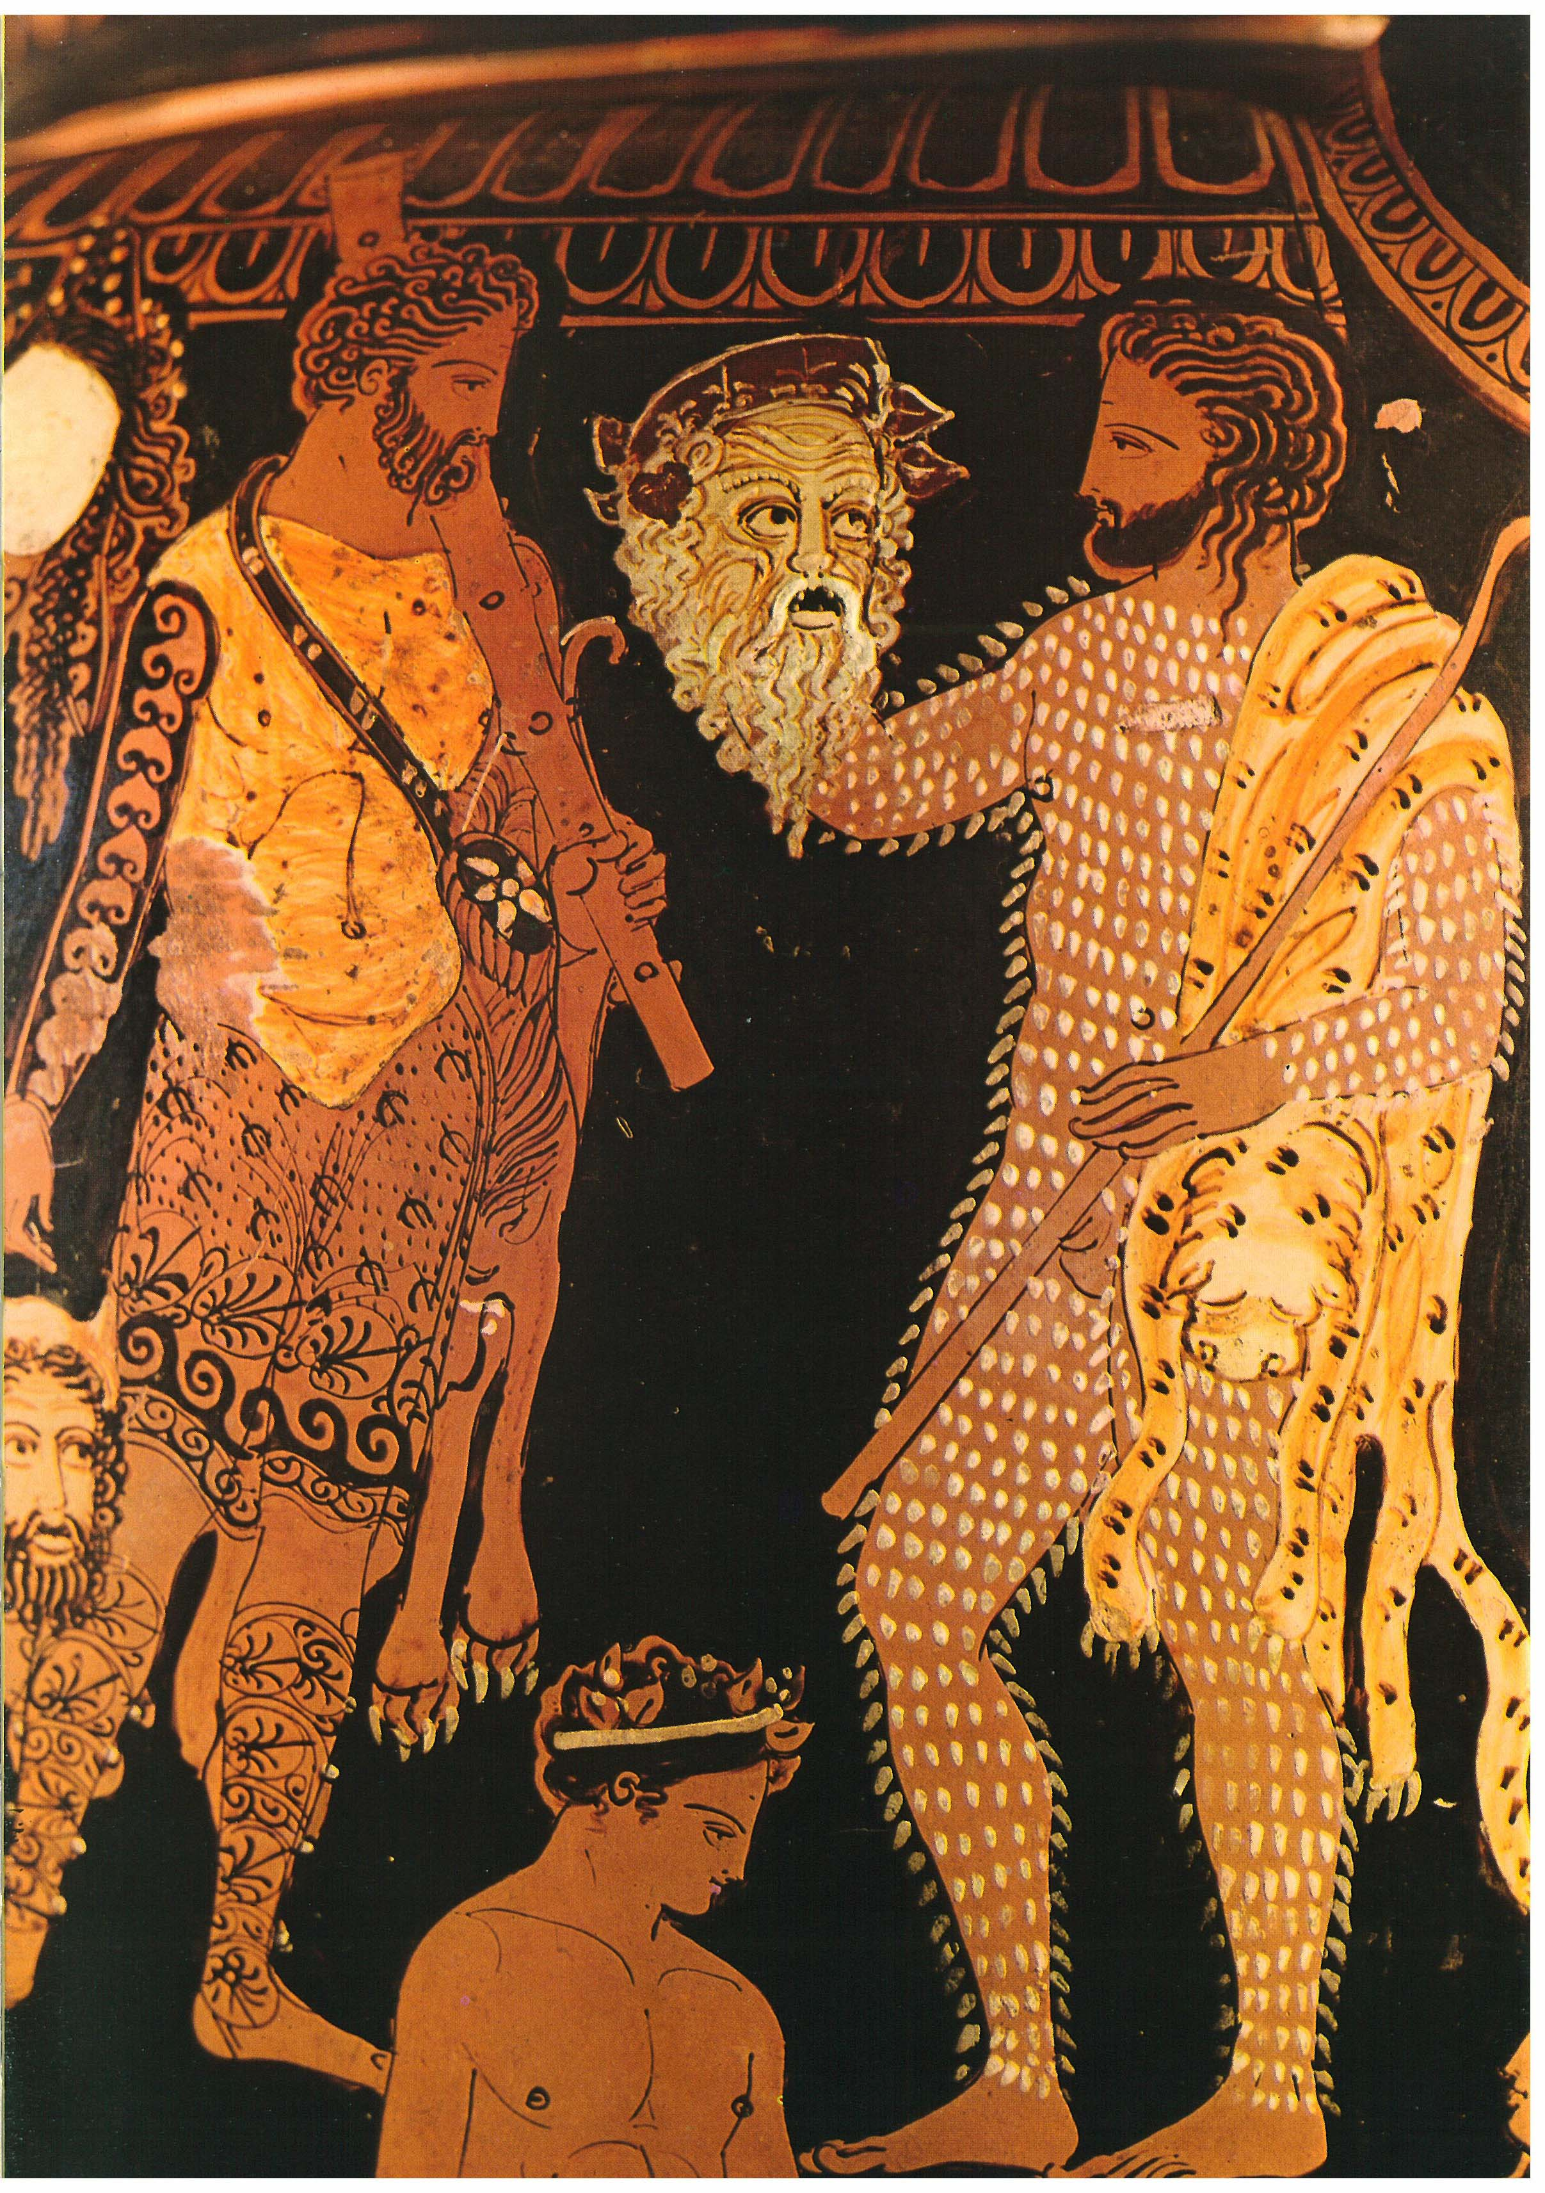
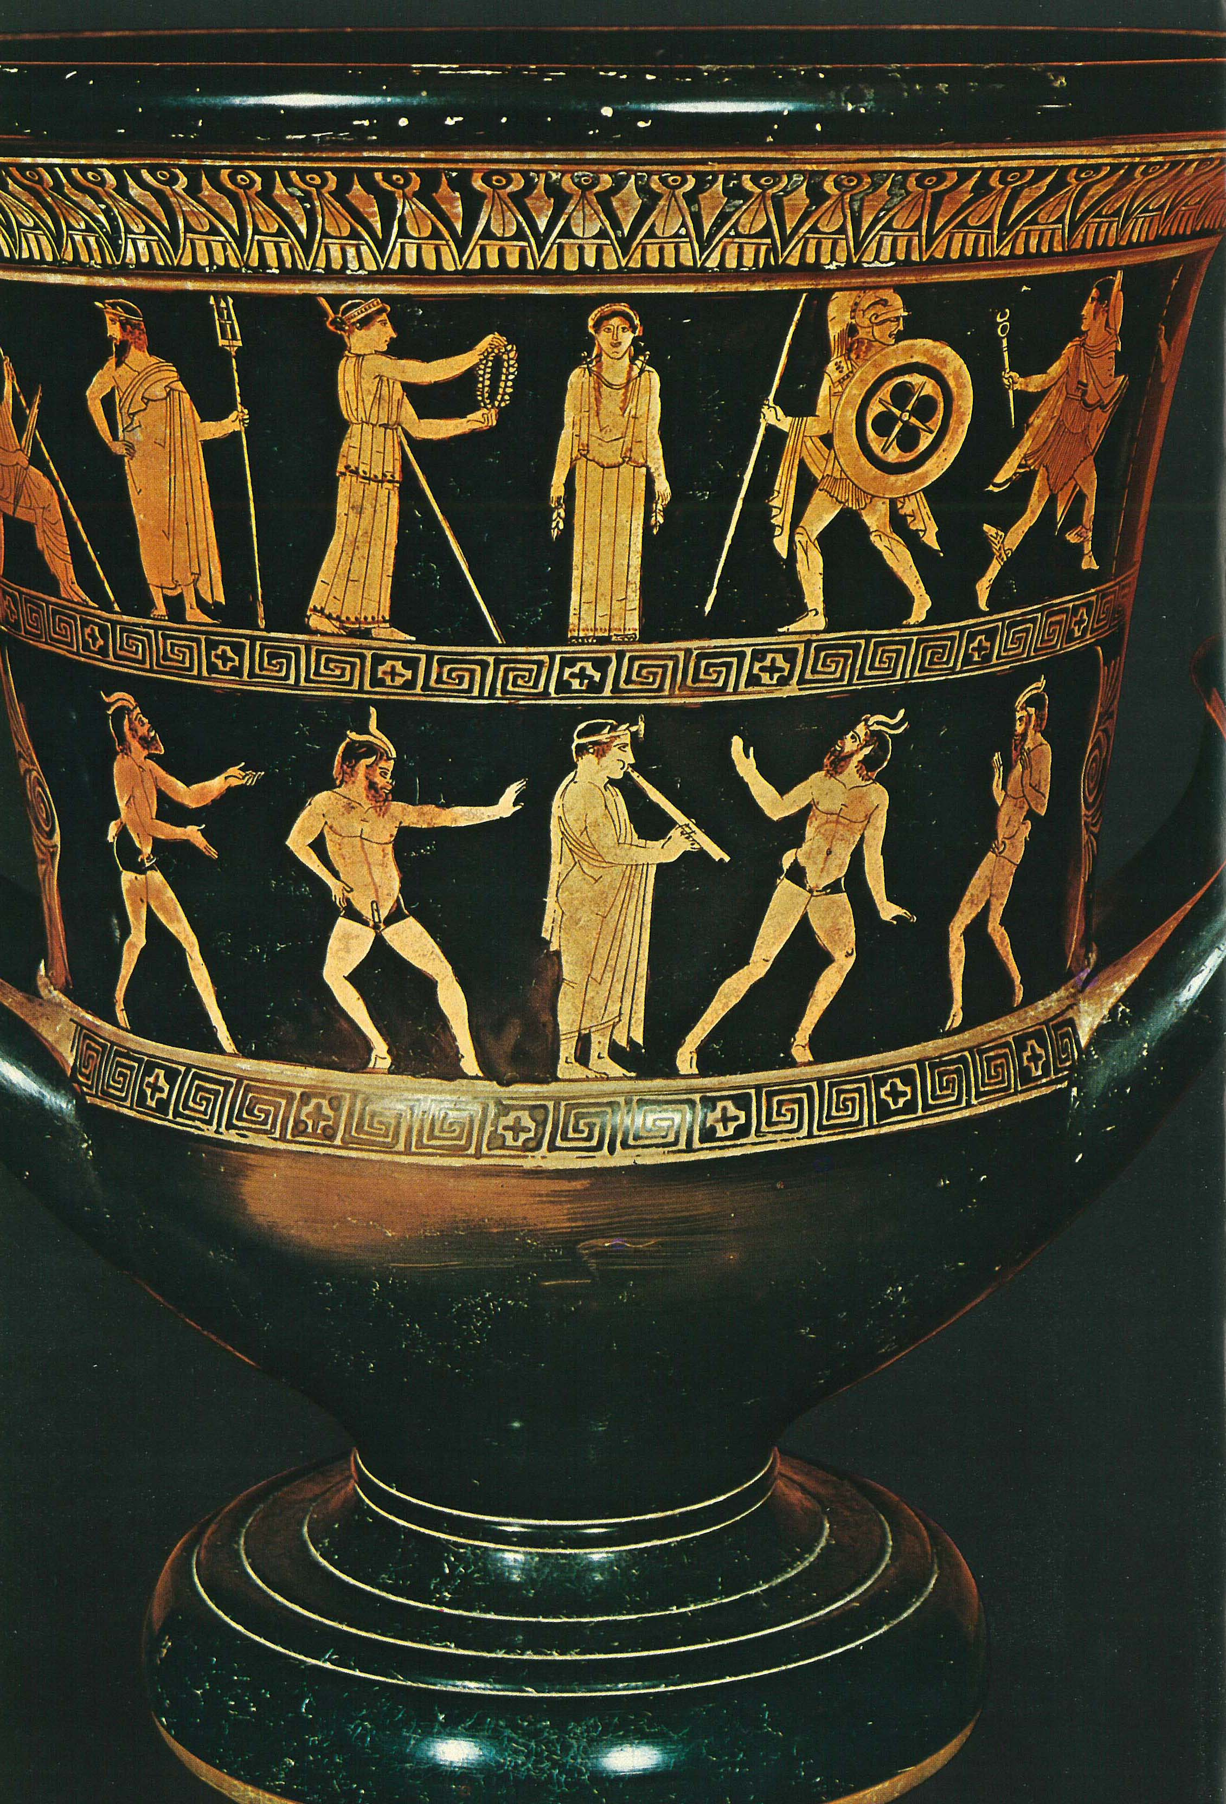

Slide 47
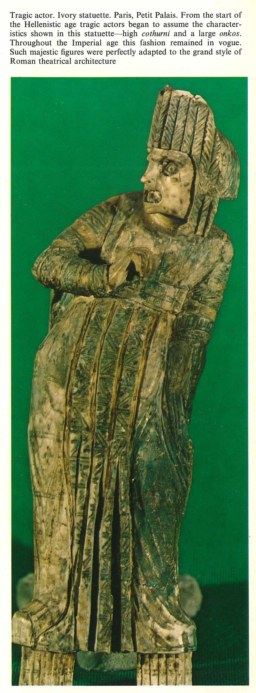
การแต่งกายตัวละครแทรจิดี

Slide 48
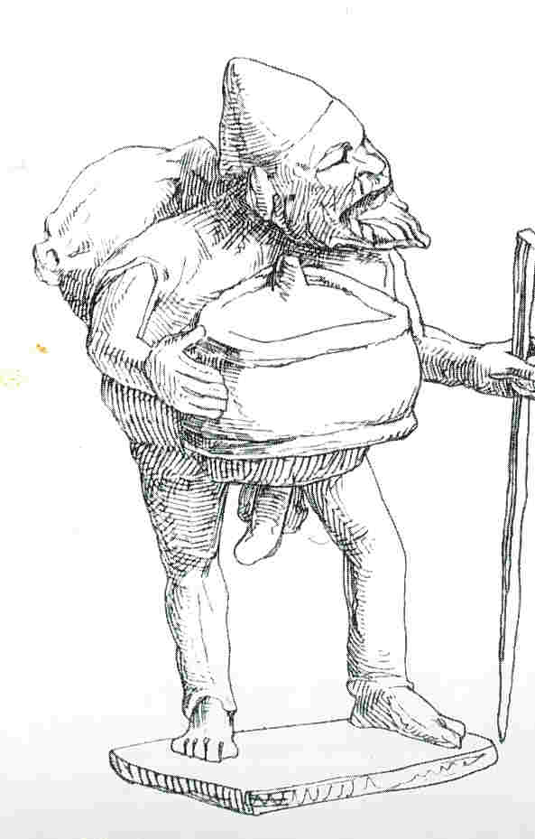
การแต่งกายตัวละครคอเมดี

Slide 49
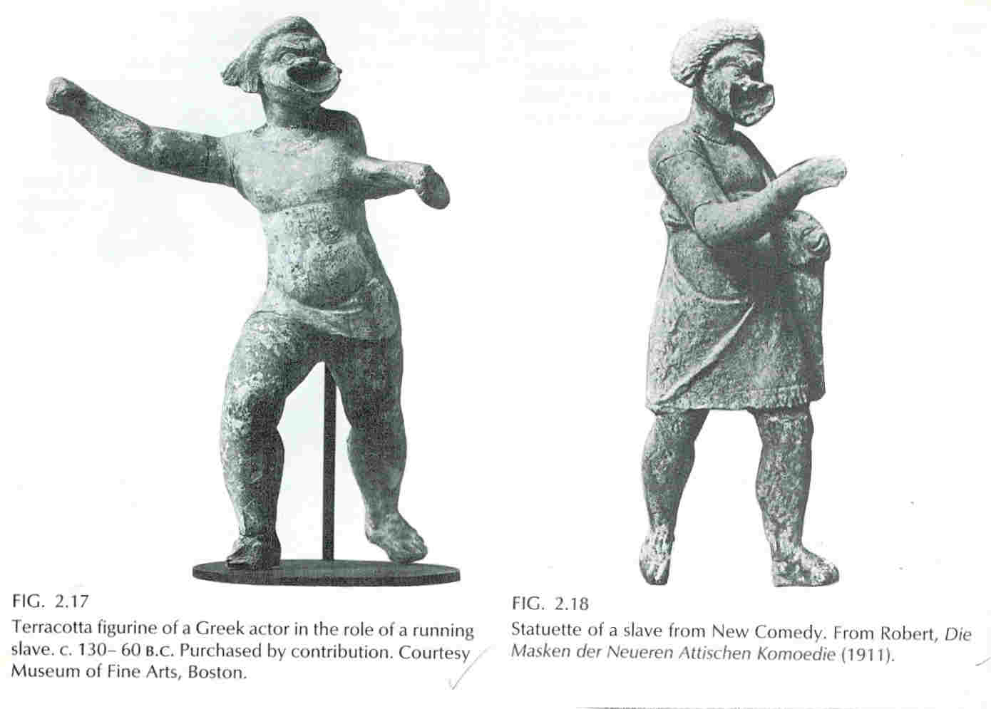
การแต่งกายตัวละครคอเมดี

Slide 50
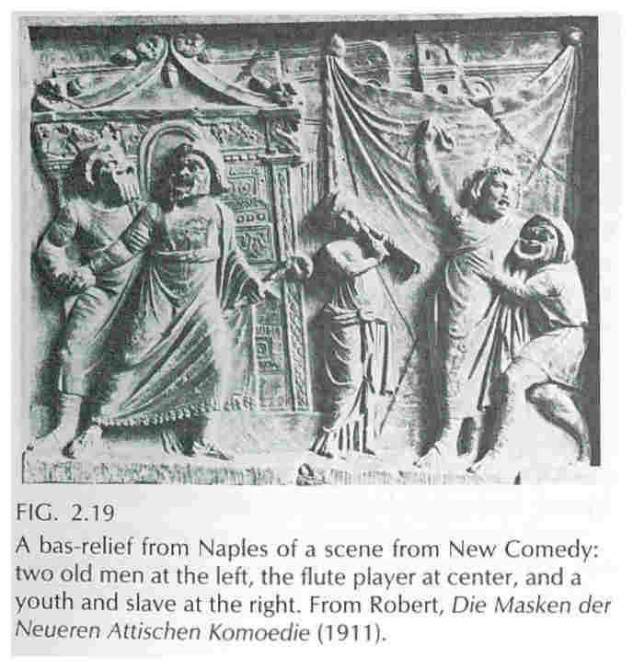
ละครคอเมดีของกรีก

Slide 51
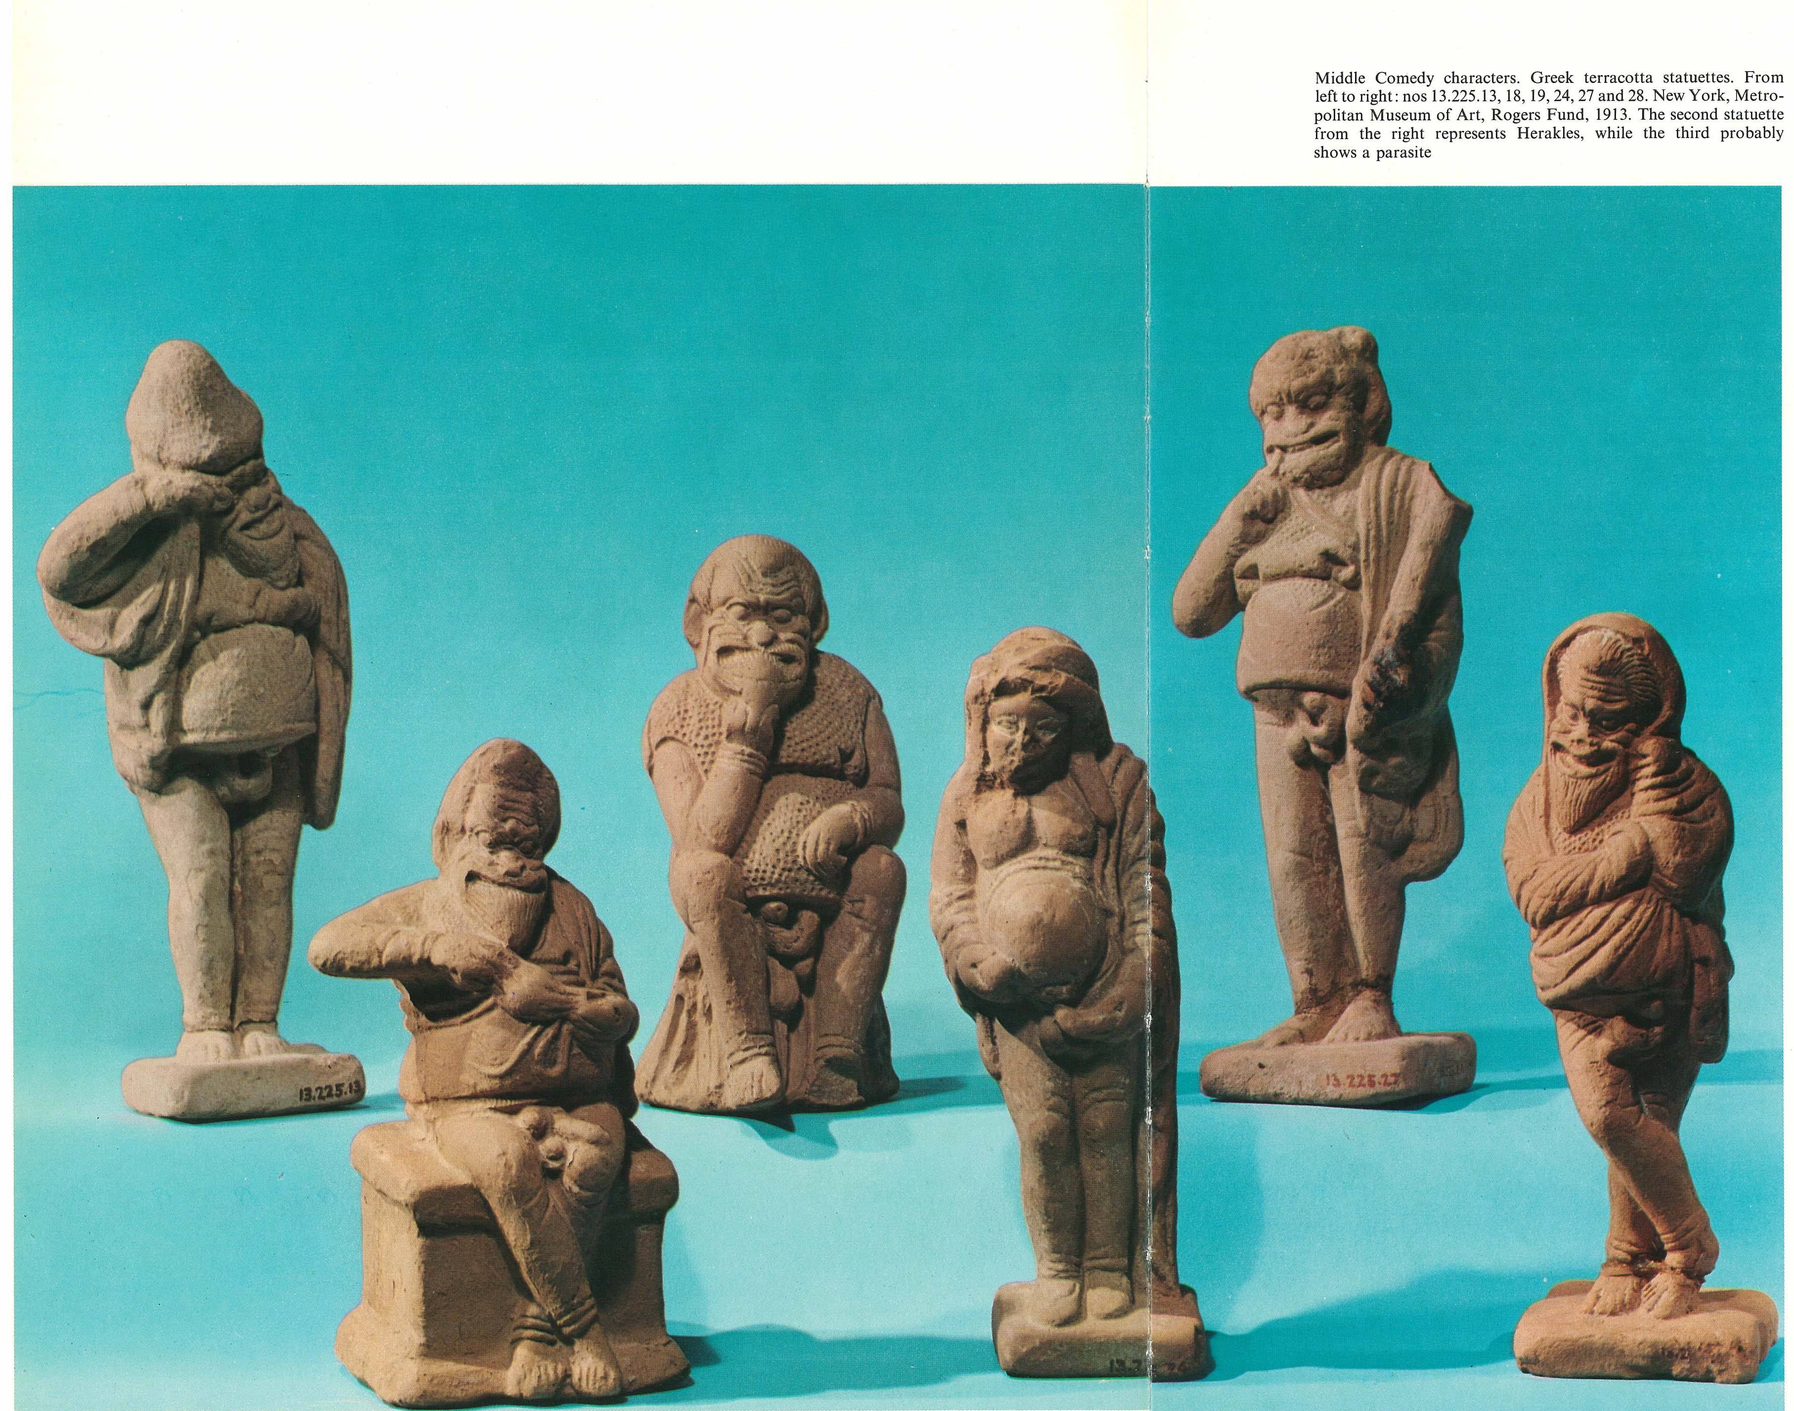
ตัวละครคอเมดี

Slide 52
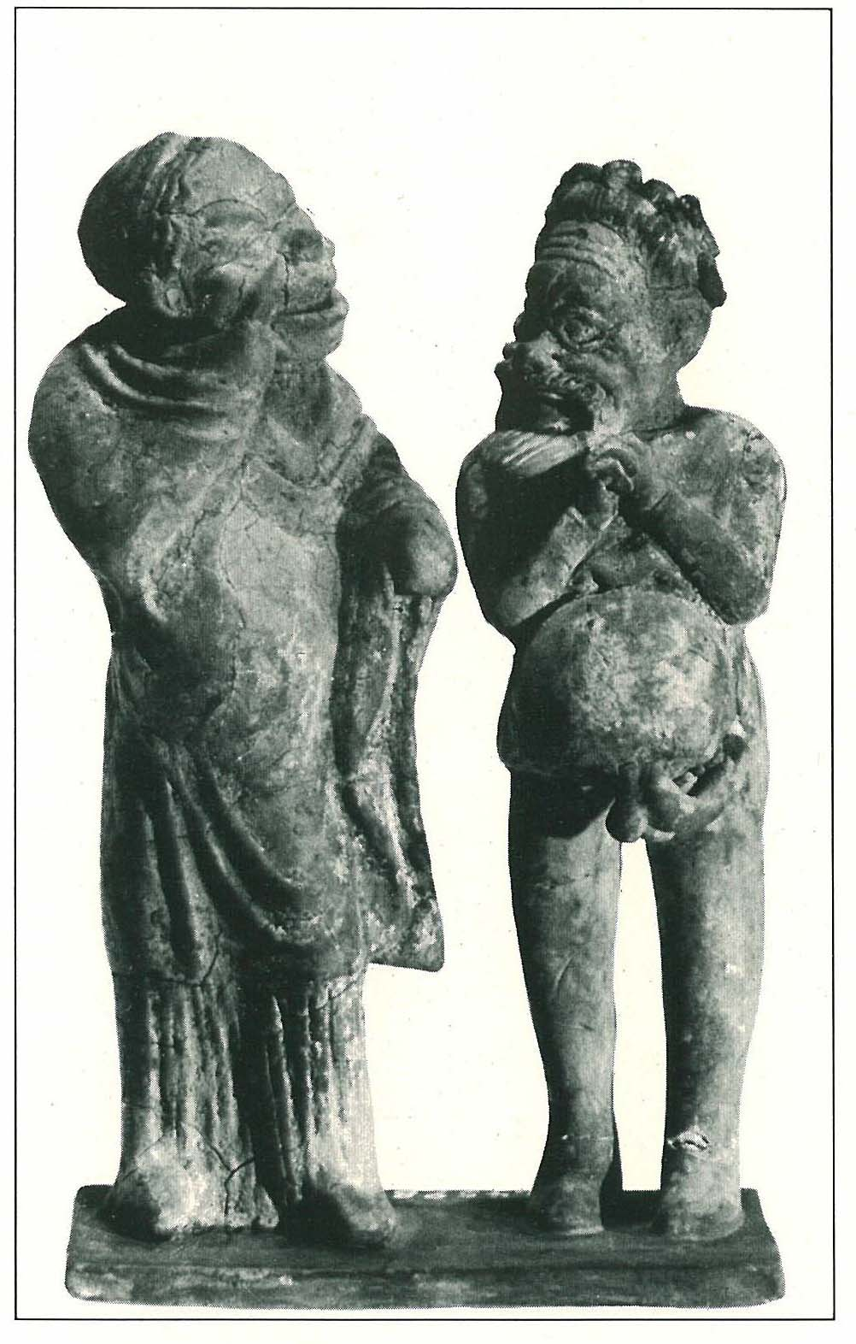
ตัวละครละครคอเมดีของกรีก

Slide 53
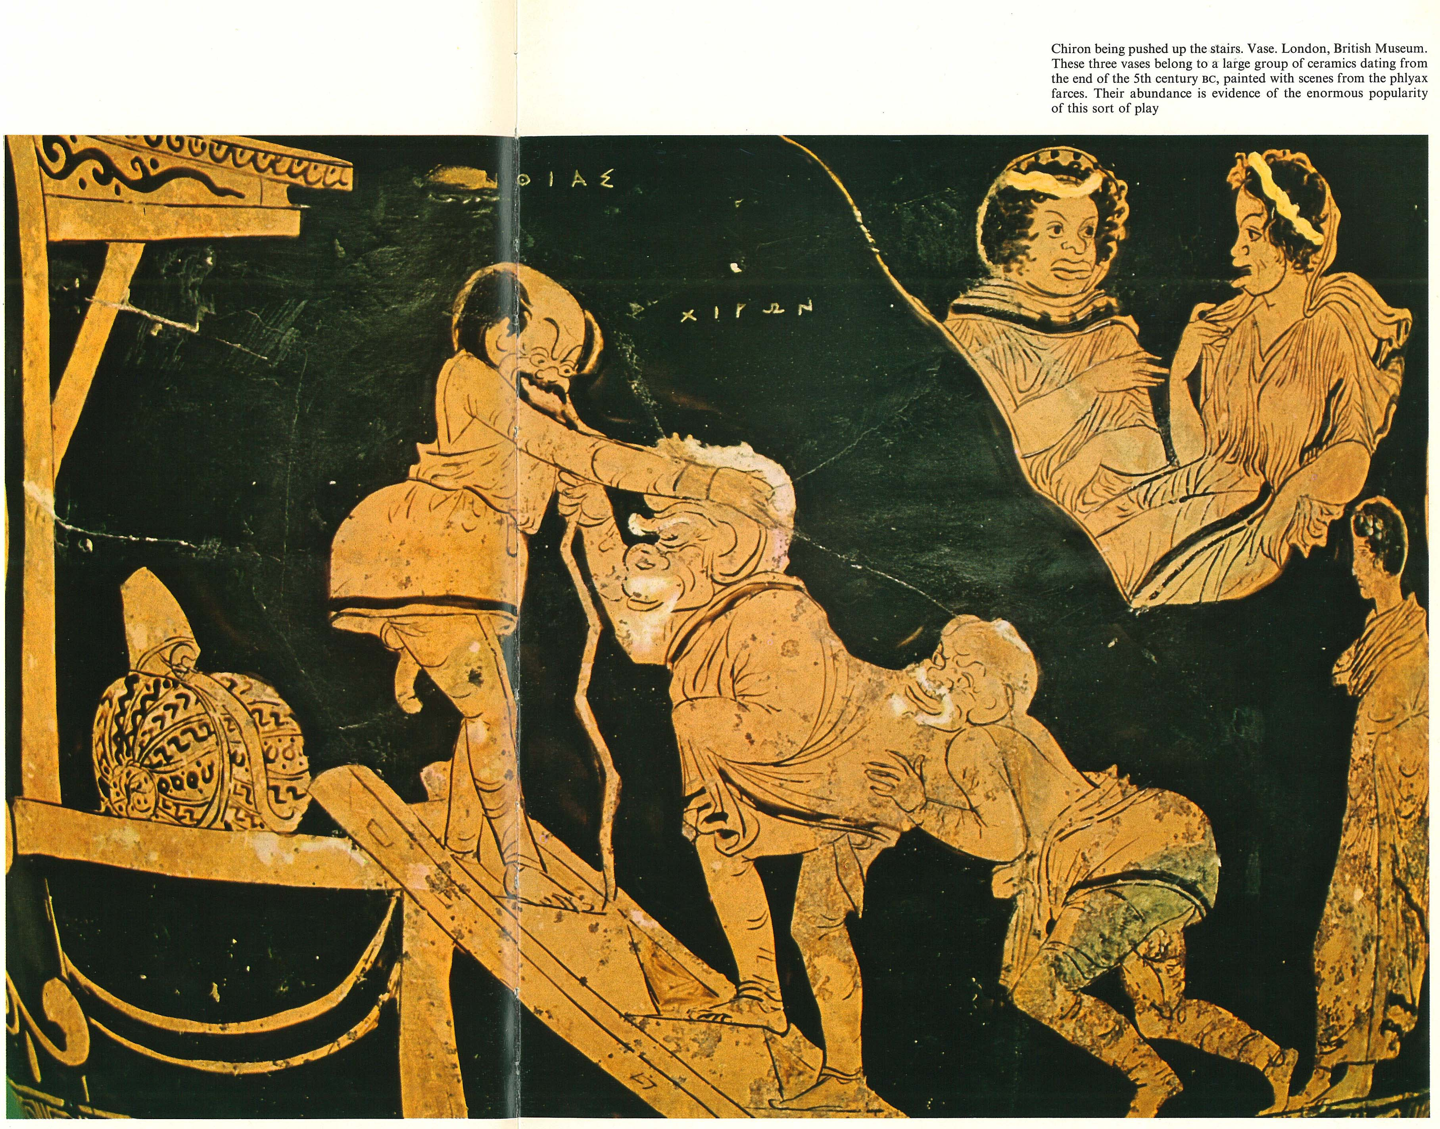
การแสดงละครคอเมดีของกรีก

Slide 54
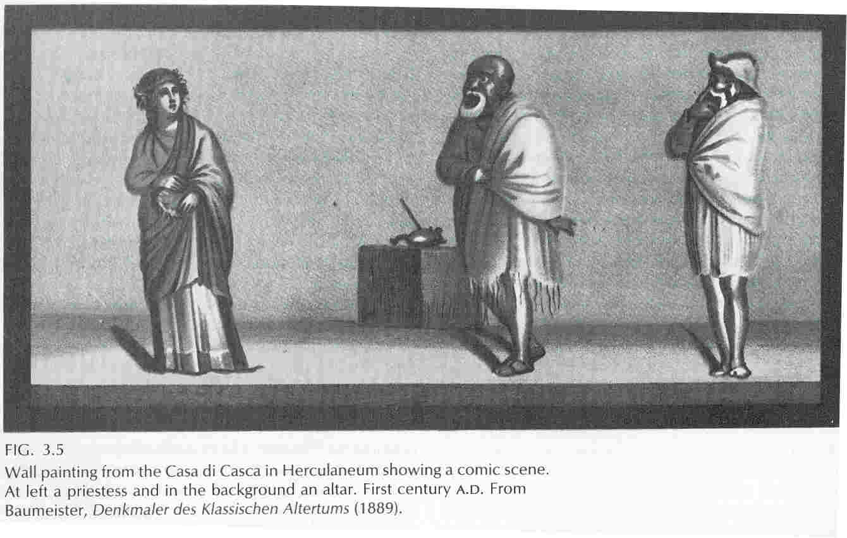
การแสดงละครคอเมดีของกรีก

Slide 55
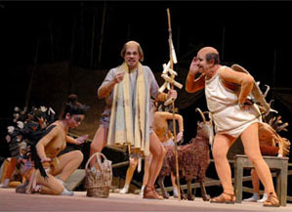

Slide 56
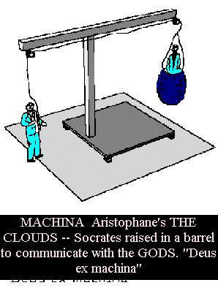
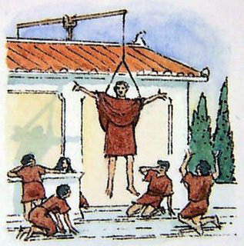
อุปกรณ์ในการแสดงละครกรีก
3. อุปกรณ์ประกอบฉาก
Machina / Machine กระเช้าโหนตัวนักแสดงลงมา
deus ex mechina =
god from the machine

Slide 57
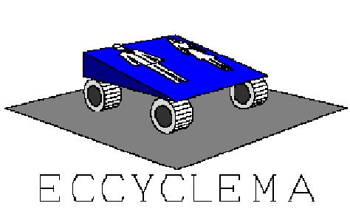
อุปกรณ์ในการแสดงละครกรีก
3. อุปกรณ์ประกอบฉาก
eccyclema / exaustra แท่นติดล้อเลื่อน เพื่อแสดงเหตุการณ์ที่เป็นภาพนิ่ง

Slide 58
คอรัส
คือ กลุ่มนักร้องประสานเสียง ในละครกรีก จะมีจำนวนลดลงเรื่อยๆ ผกผันกับจำนวนนักแสดง หน้าที่ของคอรัส ???
เป็นตัวละครตัวหนึ่ง
เป็นตัวแทนของมาตรฐาน หรือศีลธรรมของตัวเอก
เป็นคนดูในอุดมคติ (มีปฏิกิริยาต่อสิ่งที่เกิดบนเวทีได้)
สร้างบรรยากาศให้เรื่อง เช่น ร้องเพลงตามบรรยากาศ
สร้างสีสันบนเวที เช่น ร่ายรำ
เป็นผู้กำหนดจังหวะของเรื่อง

Slide 59
โรงละครกรีก
สร้างตามเชิงเขา สกัดหินเป็นที่นั่งรูปครึ่งวงกลม เรียกว่า amphitheater
อยู่กลางแจ้ง (ใช้แสดงธรรมชาติ)
จุคนดูได้ถึง 15,000 - 17,000 คน
โรงละครที่มีชื่อในยุคนี้คือ Theatre of Dionysus ณ กรุงเอเธนส์
ละครนับเป็นพิธีกรรม โรงละครมักอยู่ใกล้วิหาร ( e.g. วิหารพาเทนนอน)

Slide 60
องค์ประกอบของโรงละครกรีก
1. Orchestra (dancing place)
เป็นรูปวงกลม (ต่อมาค่อยๆ ลดลงจนเหลือครึ่งวงกลมในสมัยโรมัน)
เป็นพื้นที่สำหรับคอรัสเต้นระบำ และพื้นที่การแสดง
ตรงกลางจะมีแทนบูชา เรียกว่า altar (Thymele)
ถูกโอบล้อมด้วยที่นั่งคนดูทั้ง 3 ด้าน

Slide 61
องค์ประกอบของโรงละครกรีก
2. Theatron (seeing place / viewing place)
คือที่นั่งคนดูซึ่งโอบล้อม 2 / 3 ของออเครสตร้า
มีลักษณะเป็นขั้นบันได ที่เซาะจากหิน

Slide 62
องค์ประกอบของโรงละครกรีก
3. Skene (hut / tent)
คือเต็นท์ชั่วคราว ตั้งอยู่ขอบออเครสตร้า ตรงข้ามที่นั่งคนดู
ใช้เป็นที่นักแสดงเปลี่ยนเสื้อผ้า และเป็นทางเข้าออกของนักแสดง (ทางเข้า - ออก เรียกว่า parados)

Slide 63
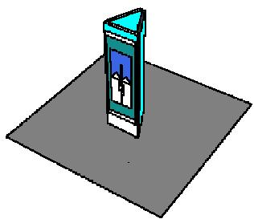
องค์ประกอบของโรงละครกรีก
3. Skene (hut / tent)
ต่อมาคนเริ่มเปลี่ยน skene เป็นฉาก จึงเป็นที่มาคำว่า scene
มีการเปลี่ยนฉาก 2 วิธี คือ 1) วาดบนแผ่นไม้แล้วแปะ
ไว้หน้า skene เรียกว่า pinakes (painted panels)
2) วาดบนแทนปริซึม เรียกว่า periaktoi (จุดที่วางเรียกว่า
paraskenion)

Slide 64
องค์ประกอบของโรงละครกรีก
3. Proskenion
เป็นที่ใช้สำหรับแสดง ของนักแสดง
อยู่ระหว่าง ออเครสตร้า และ สกินนี
หลังๆ จะใหญ่ขึ้น และสูงขึ้นเรื่อยๆ

Slide 65
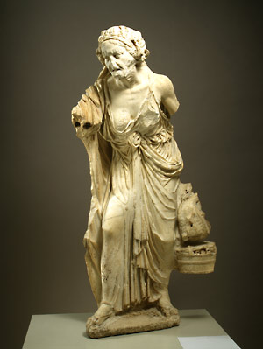
ศิลปะกรีก

Slide 66
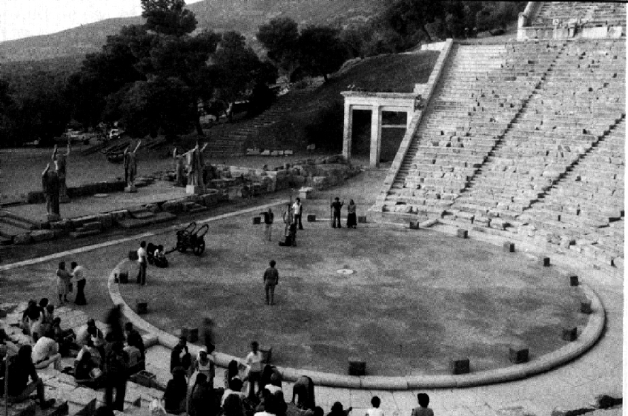
ตัวอย่างภาพโรงละครกรีก

Slide 67
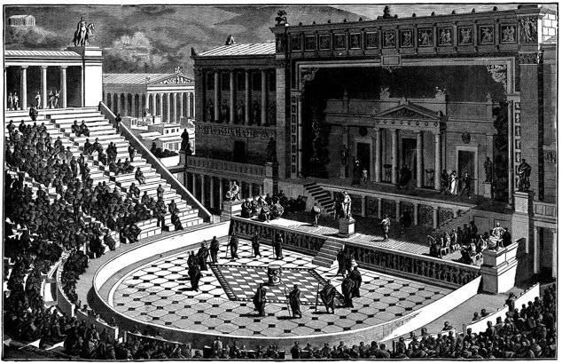

Slide 68
โรงละครกรีกที่จำลองขึ้นมาใหม่

Slide 69
โรงละครกรีกที่จำลองขึ้นมาใหม่

Slide 70
โรงละครกรีกที่จำลองขึ้นมาใหม่

Slide 71
โรงละครกรีก

Slide 72
โรงละครกรีก

Slide 73
โรงละครกรีก

Slide 75
วิหารพาเธนอนของกรีก

